Slide 1
AI - CHALLENGE

Slide 2
세부문제정의
주어진 동영상에서 등장하는 단수 혹은 복수의 사람 행동패턴을 분석하여 갑자기 쓰러져 도움이 필요한 사람을 찾고, 해당 인물의 바운딩 박스를 좌표로 도시하라

Slide 3
데이터 규격
해상도 FHD(1920×1080px), 프레임율 15fps, 20초 고정길이 동영상 500개 내외의 클립이 본 대회에서 문제로 제시될 예정
문제 데이터 셋의 동영상 클립은 프레임 별로 jpg로 분할되어 제공
동영상에는 단수 혹은 복수의 인물이 등장하며, 모두 비식별화가 되지 않은 상태로 등장
여러 가지 상황으로 난이도를 상승시키는 요인이 포함될 수 있음
복수의 인물이 검출조건에 해당될 수 있으며, 참가팀은 이를 모두 검출하여야 함
검출조건에 해당하지 않는 클립이 있을 수 있음

Slide 4
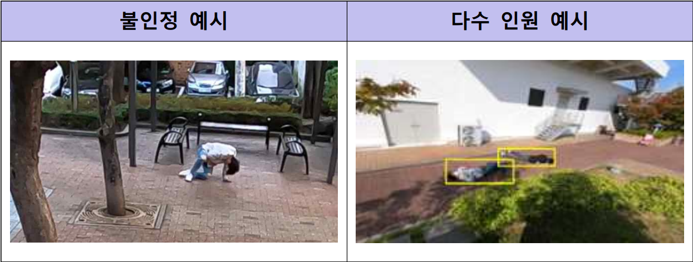
바운딩 박스는 프레임별 실신 인물의 영역을 좌표로 표현하되, 완전 히 누운 시점부터 태킹하고 다수 인원의 실신상황인 경우 해당하는 모든 인원에 대해 바운딩 박스를 표현

Slide 5
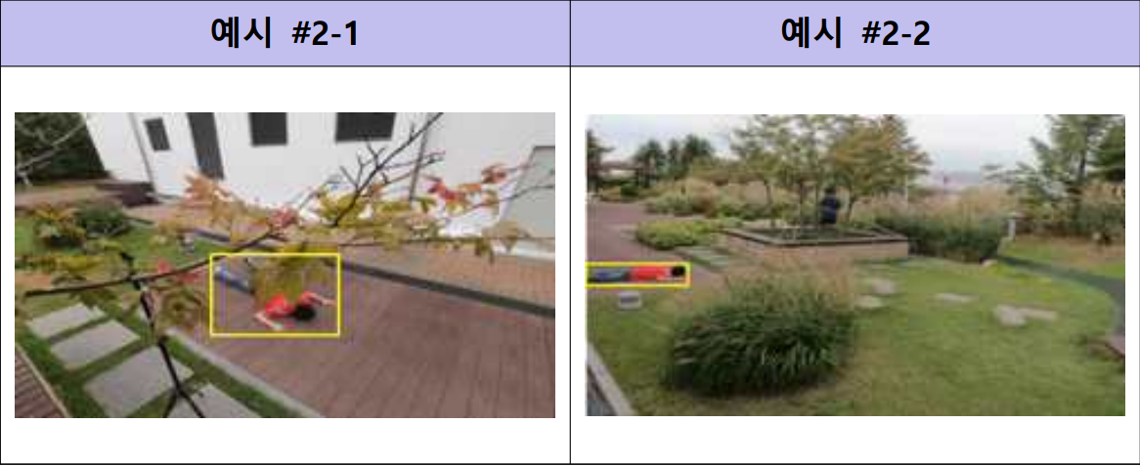
실신자의 신체 일부가 가려진 상황에는 해당 프레임에서 보이는 영역을 표현

Slide 6
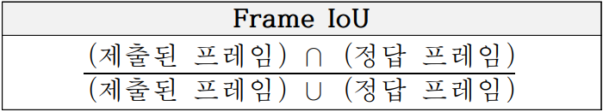
평가기준
쓰러진 사람이 존재하는 프레임과 그 사람의 위치를 나타낸 좌표를 기준으로 평가함
정답 프레임은 완전히 쓰러진 지점을 시작으로 평가함
참가자가 제출한 프레임의 정답 여부는 아래와 같이 판단함

Slide 7
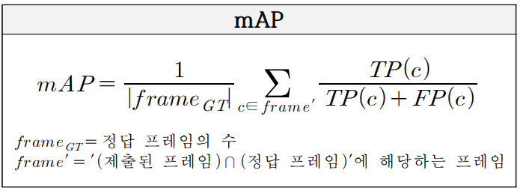
제출된 프레임과 정답프레임의 교집합에 해당하는 프레임의 mAP(mean Average Precision)로 구하며, 각 프레임의 바운딩 박스에 대한 검출 성공 여부는 아래의 기준에 따름

Slide 8
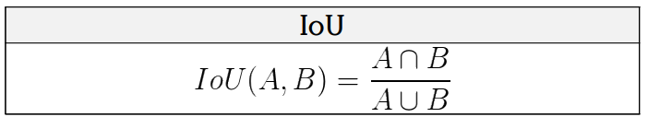
* 바운딩 박스 - 참가팀이 제출한 모델에 평가데이터 셋을 입력하여 도출된 json 내 프레 임별 바운딩 박스 좌표값과 면적을 GT와 비교하여 일치비율(IoU)이 0.50 이상인 경우 검출성공으로 판단함 * 사진 상 겹쳐서 쓰러진 사람을 한 개의 바운딩 박스로 탐지했을 경우, IoU 값이 가장 큰 요구조자를 검출한 것으로 판단

Slide 9
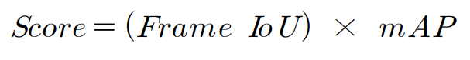
점수 산출식

Slide 10
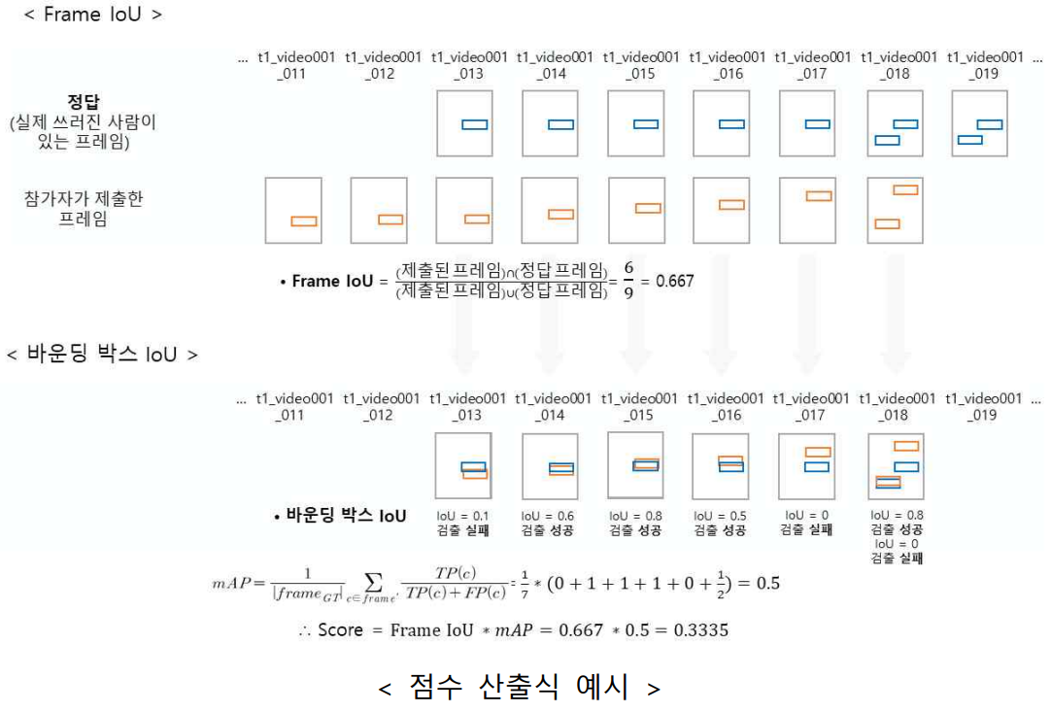

Slide 11
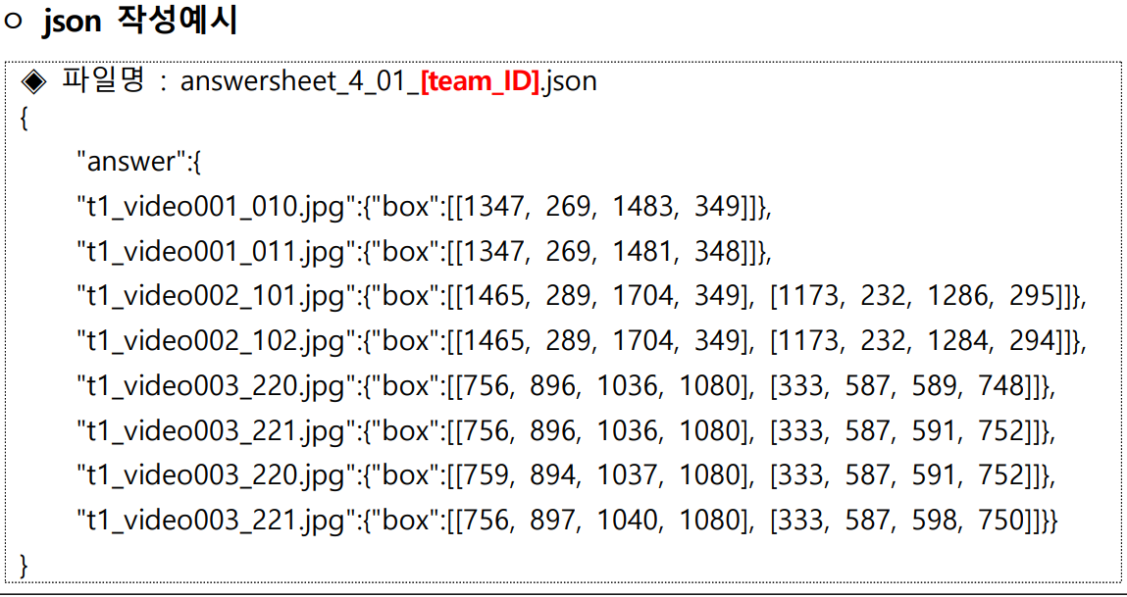

Slide 12
기존의 방법이 결론 도출 실패했던이유 (추측)

Slide 13
FutureGAN: Anticipating the Future Frames of Video Sequences using Spatio-Temporal 3d Convolutions in Progressively Growing GANs
Abstract : To capture both the spatial and temporal components of a video sequence, spatio-temporal 3d convolutions are used in all encoder and decoder modules.
Further, we utilize concepts of the existing progressively growing GAN (PGGAN) that achieves high-quality results on generating high-resolution single images.

Slide 14
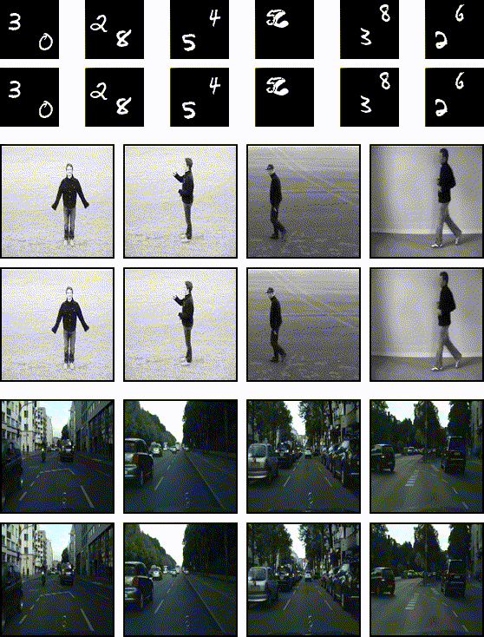

Slide 15
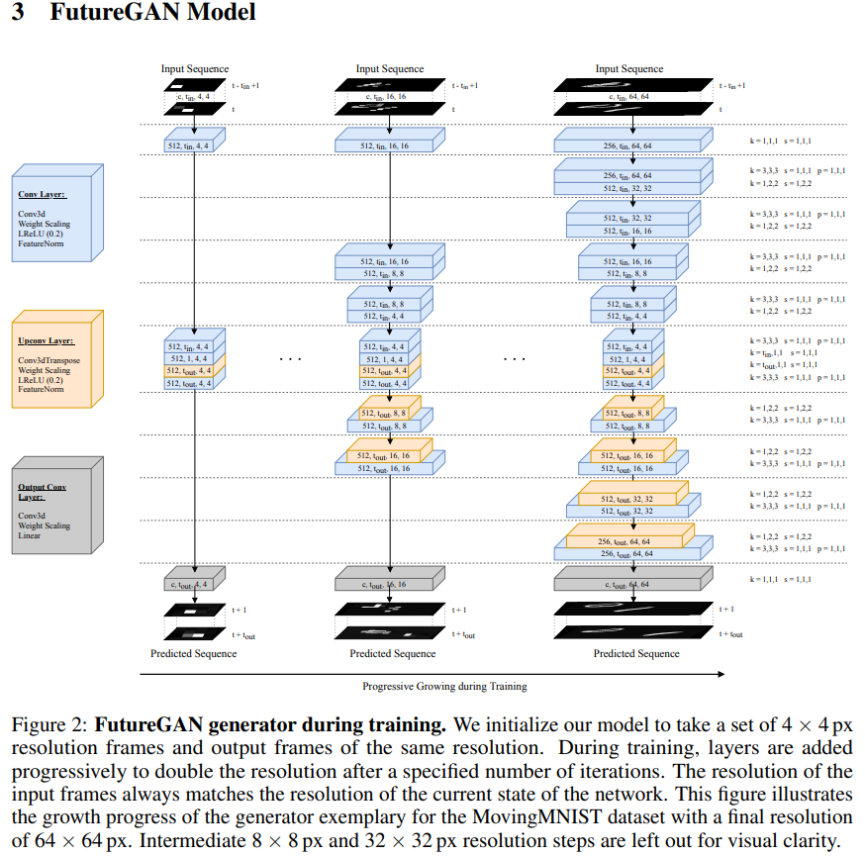

Slide 16
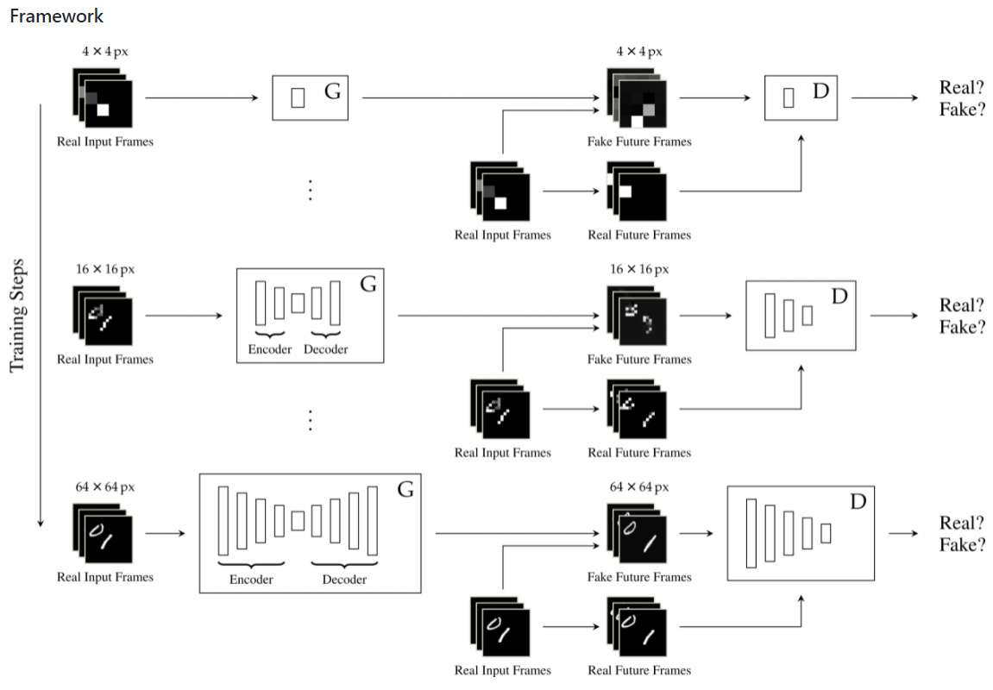

Slide 17
YOLACT: Real-time Instance Segmentation

Slide 18
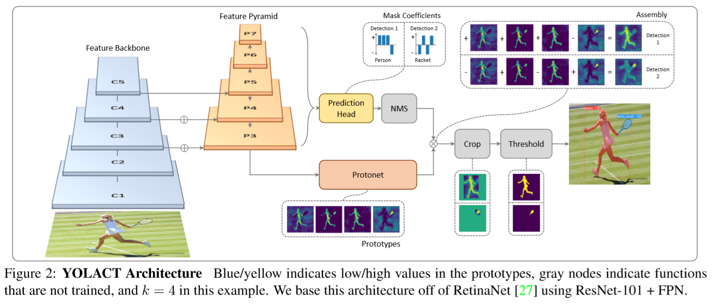

Slide 19
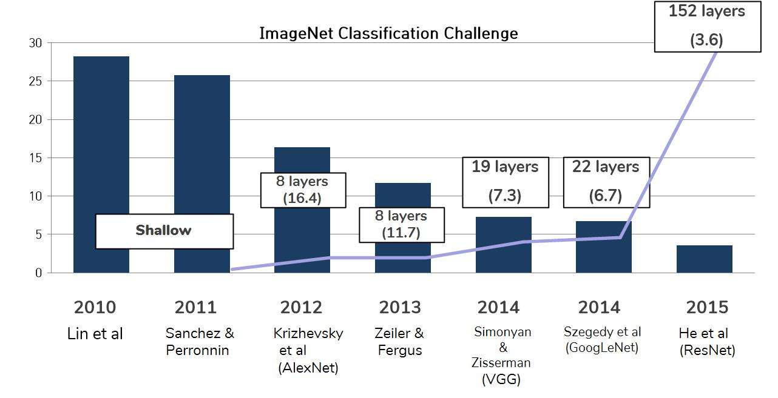

Slide 20
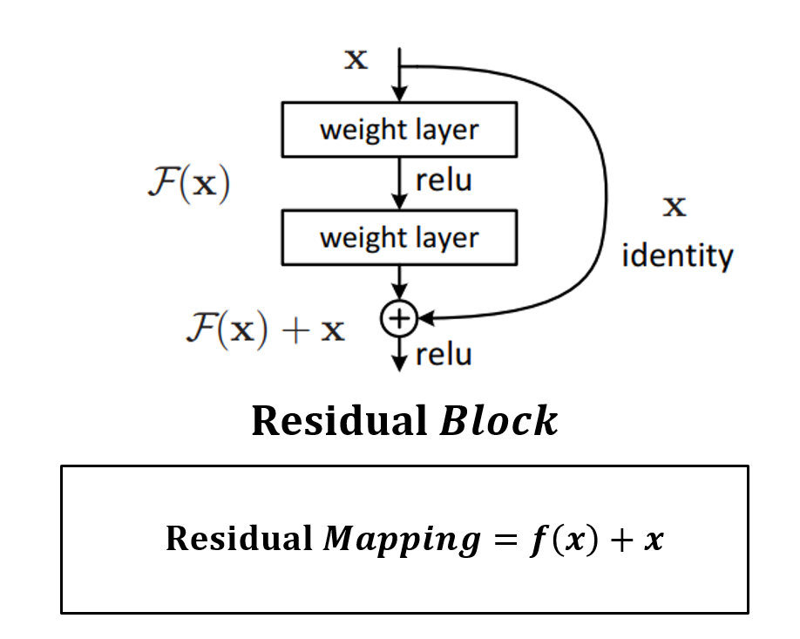

Slide 21
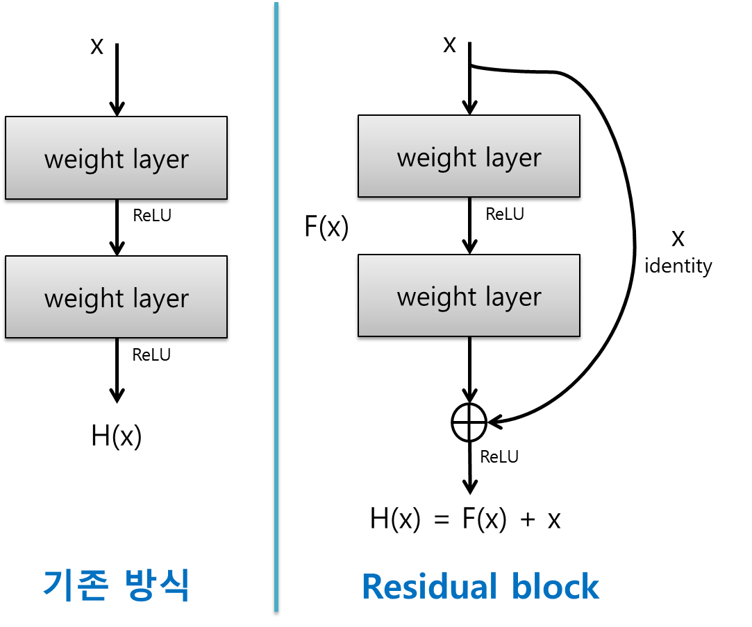

Slide 22
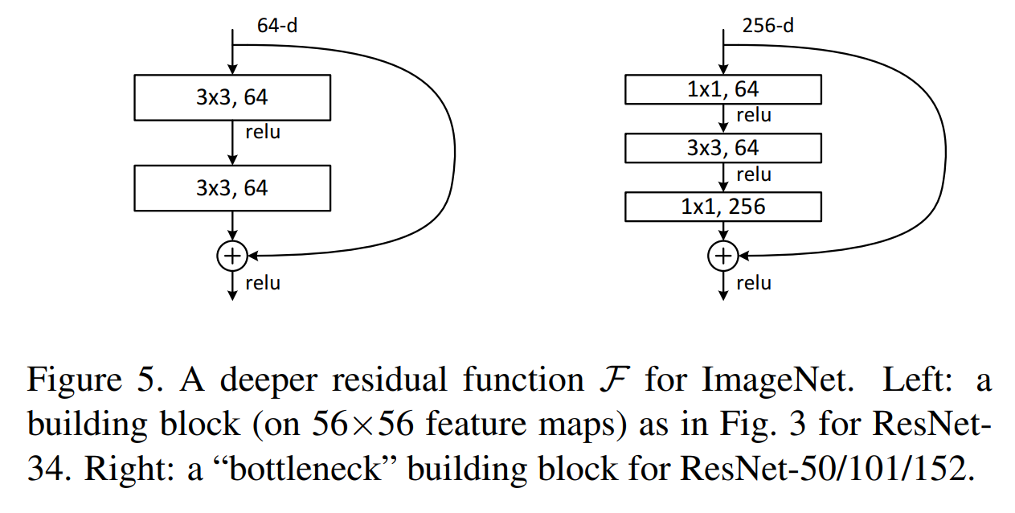

Slide 23
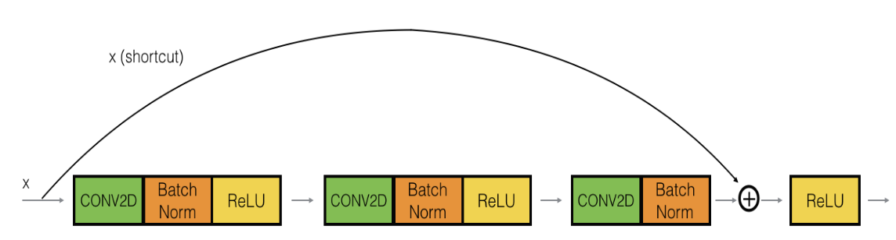
identity block

Slide 24
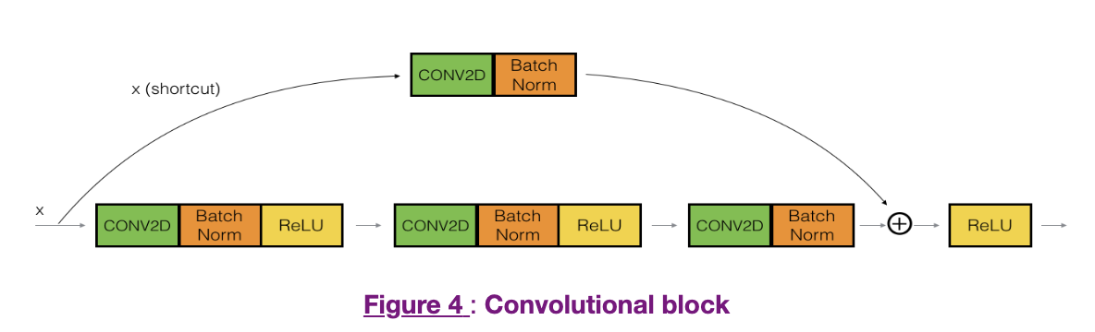
convolution block

Slide 25
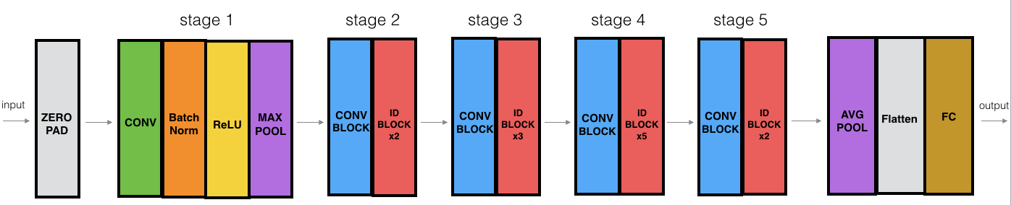
ResNet50 structure

Slide 26
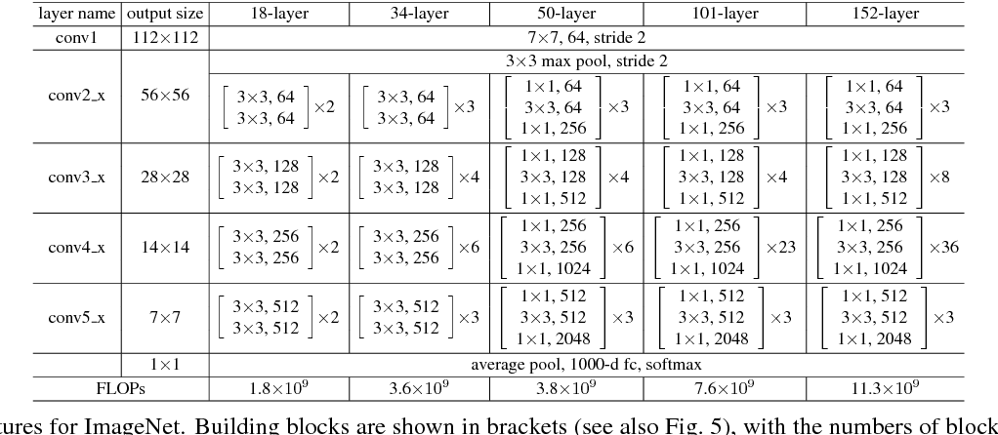

Slide 27
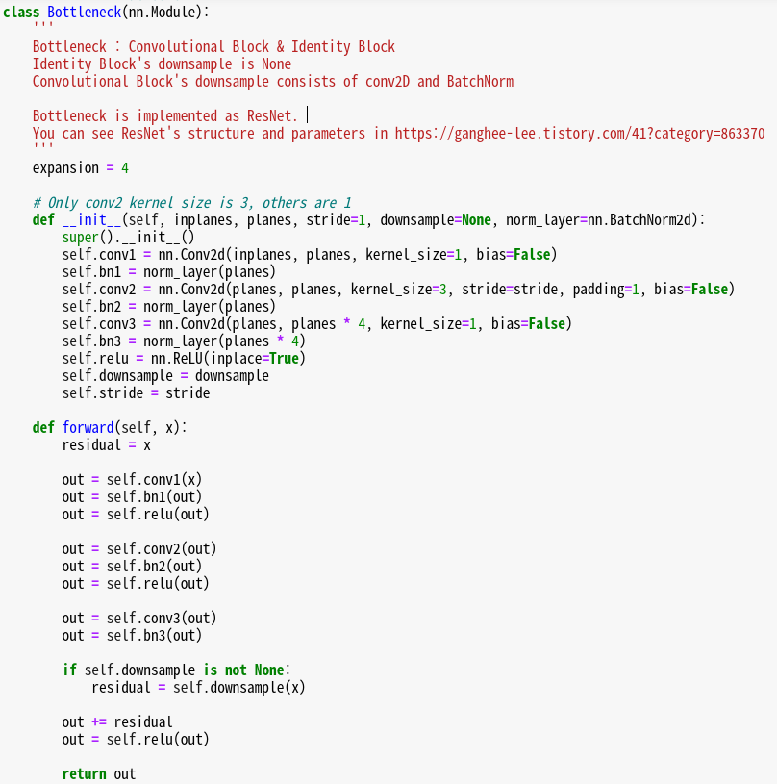

Slide 28
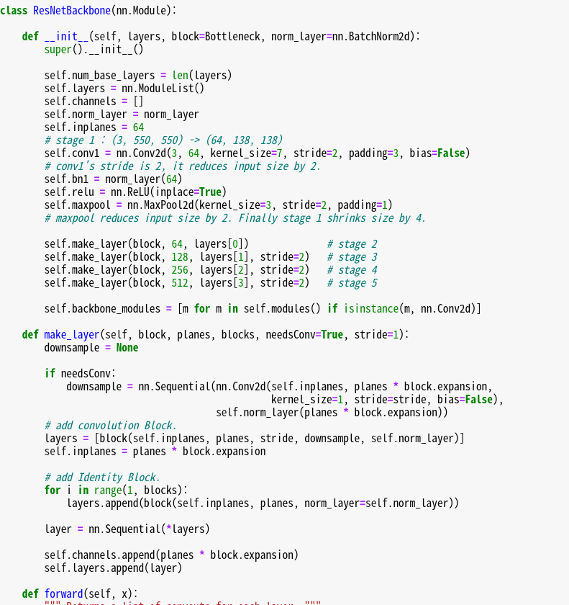

Slide 29
감사합니다.

